Slide 1


Slide 2
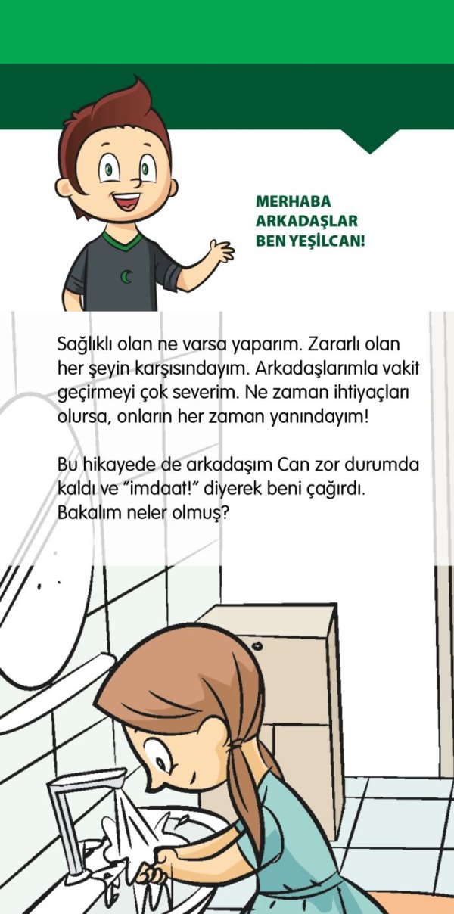

Slide 3
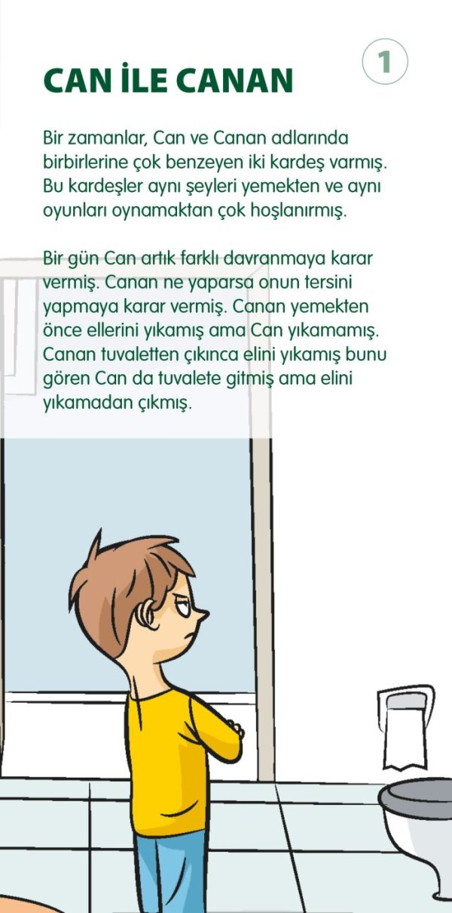

Slide 4
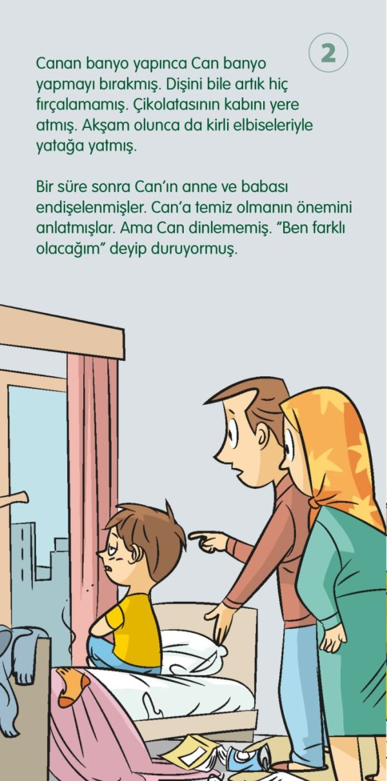

Slide 5
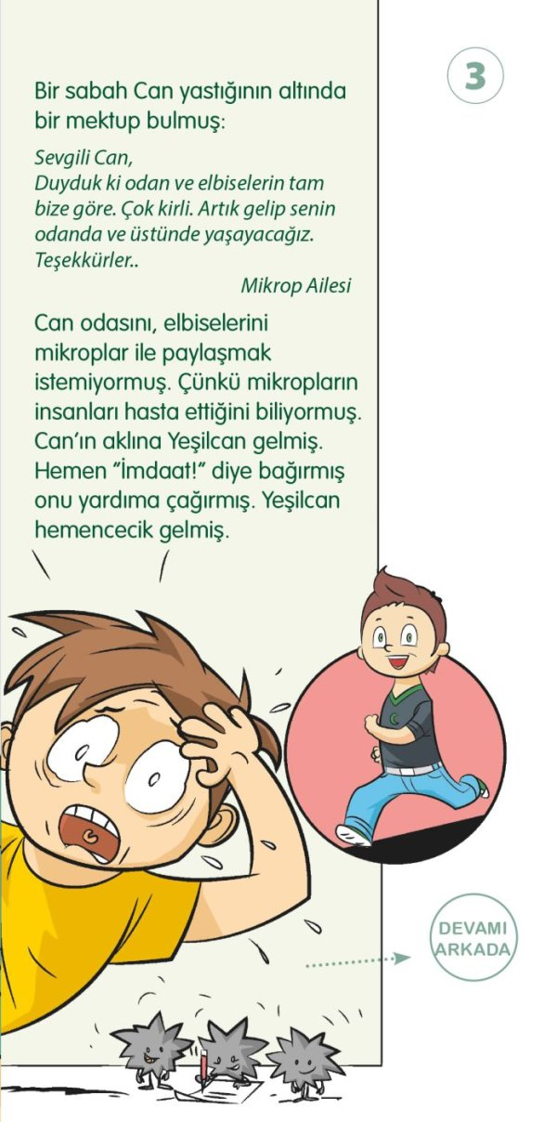

Slide 6
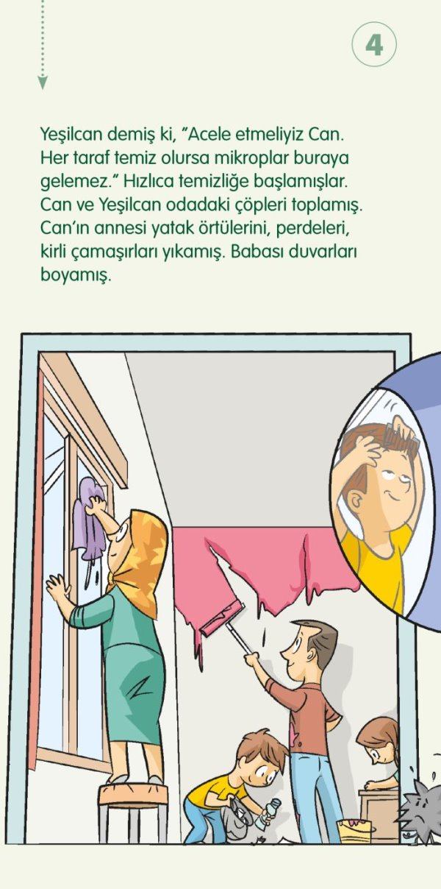

Slide 7
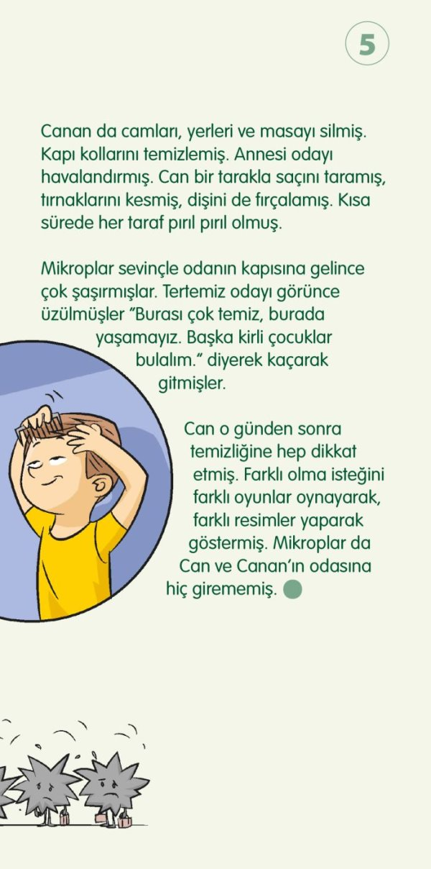

Slide 8

Sağlıklı Yaşamak ve Hastalıklardan
Korunmak İçin Dikkat!
Hareketli
ve aktif ol!
Doğru besinleri
yeteri kadar tüket!
Yeterince uyu!
Ne çok fazla ne de çok az.
Bol bol
temiz hava al!
Sinirlerine
hakim ol!
22
Notes:
Ayrıca bakınız: Yeşilcan’la Sağlıcakla adlı Yeşilay tarafından hazırlanmış kitapçık, s. 12-13.

Slide 9
Sağlıklı Yaşamak ve Hastalıklardan
Korunmak İçin Dikkat!
Hiçbir işinde
aşırıya kaçma!
Bol bol
oyun oyna!
Yemek seçme!
Evde pişen
yemekleri tercih et!
23
Notes:
Ayrıca bakınız: Yeşilcan’la Sağlıcakla adlı Yeşilay tarafından hazırlanmış kitapçık, s. 12-13.

Slide 10
Sağlıklı Yaşamak mı İstiyorsun?
O zaman yeterli beslen!
Yani 4 yapraklı yoncanın her
yaprağındaki yemeklerden ye.
25
Notes:
Ayrıca bakınız: Yeşilcan’la Sağlıcakla adlı Yeşilay tarafından hazırlanmış kitapçık, s. 14-17.

Slide 11
SAĞLIKLI
BESLENMEK İÇİN
NE YAPMALI? NASIL YAPMALI?
27
Notes:
Ayrıca bakınız: Yeşilcan’la Sağlıcakla adlı Yeşilay tarafından hazırlanmış kitapçık, s. 14-17.

Slide 12
Yeterli ve Dengeli Beslenmek İçin
Yapmamız Gerekenler
Yemek seçme!
Annenin önüne koyduğu
her yemekten tatmaya çalış.
İçerisinde gıda boyası, çok fazla
şeker ve koruyucu maddeler
bulunan gıdalardan mümkün
olduğunca kaçınmaya çalış.
Meyve ve sebzeleri
yıkadıktan sonra ye!
Günde 3 öğün
beslenmen yeter
Ne daha az, ne daha fazla.
28
Notes:
Ayrıca bakınız: Yeşilcan’la Sağlıcakla adlı Yeşilay tarafından hazırlanmış kitapçık, s. 14-17.

Slide 13
Hangi Besin Hangi Yaprağa?
Aşağıdaki gıdalar, dört yapraklı yoncanın hangi yaprağına gelmeli?
ananas
tavuk
havuç
ıspanak
SEBZE
hamsi
T
AHIL
üzüm
pirinç
domates
elma
E
T
kiraz
fındık
marul
SÜT
mısır
portakal
30
Notes:
Ayrıca bakınız: Yeşilcan’la Sağlıcakla adlı Yeşilay tarafından hazırlanmış kitapçık, s. 14-17.

Slide 14
Hastalık da
Bizim İçin!
Hastalandığımızda doktora gitmeliyiz
ve tavsiye ettiği tedaviyi mutlaka
sonuna kadar uygulamalıyız. Fakat
bundan daha önemlisi hastalanmadan
önce sağlığımızı koruyacak önlemleri
almaktır.
Hastalanmamak için
neler yapabiliriz?
31
Notes:
Ayrıca bakınız: Yeşilcan’la Sağlıcakla adlı Yeşilay tarafından hazırlanmış kitapçık, s. 22-23.

Slide 15
Hastalanmamak İçin
Beslenmene
dikkat et
Kötü alışkanlıklara
kapılma
Güzelce
dinlen
Beslenmene
dikkat et
Aşılarını
yaptır
Kirli havadan
sakın
32
Notes:
Ayrıca bakınız: Yeşilcan’la Sağlıcakla adlı Yeşilay tarafından hazırlanmış kitapçık, s. 22-23.

Slide 16
Hastalanmamak İçin
Mevsimine uygun,
sağlıklı kıyafetler giy
Yaşadığın ortamı
temiz tut
Nerelerde dolaştığına
dikkat et
Temizliğine
dikkat et
Zararlı maddelerden
uzak dur
33
Notes:
Ayrıca bakınız: Yeşilcan’la Sağlıcakla adlı Yeşilay tarafından hazırlanmış kitapçık, s. 22-23.

Slide 17
Okuldayken de
Hastalıklardan Korun!
Tuvalete gittikten sonra ellerini sabunla yıka.
Tuvaletleri temiz kullan
temiz olmadığında
görevlilere bilgi ver!
Sınıfını temiz tut!
34
Notes:
Ayrıca bakınız: Yeşilcan’la Sağlıcakla adlı Yeşilay tarafından hazırlanmış kitapçık, s. 22-23.

Slide 18
1
Okuldan gelince ...
. . . . . . . . . . . . . . . . . . . .
. . . . . . . . . .
59

Slide 19
2
Uykudan önce ...
. . . . . . . . . . . . . . . . . . . .
. . . . . . . . . .
60

Slide 20
3
Abur cubur ...
. . . . . . . . . . . . . . . . . . . .
. . . . . . . . . .
61

Slide 21
4
Yemekten sonra …
. . . . . . . . . . . . . . . . . . . .
. . . . . . . . . .
62

Slide 22
5
Tuvaletten çıkınca ...
. . . . . . . . . . . . . . . . . . . .
. . . . . . . . . .
63

Slide 23
7
Kirlenince ...
. . . . . . . . . . . . . . . . . . . .
. . . . . . . . . .
65

Slide 24
8
Çöpleri ...
. . . . . . . . . . . . . . . . . . . .
. . . . . . . . . .
66

Slide 25
9
Hastalanınca ...
. . . . . . . . . . . . . . . . . . . .
. . . . . . . . . .
67

Slide 26

Yeşilcan’la
Sağlıcakla
Notes:
Bu sunu Yeşilay tarafından ilkokul çağı öğrencilerine ve çocuklara yönelik hazırlanmış aşağıdaki kitapçıktan yararlanılarak oluşturulmuştur:
Yeşilcan’la Sağlıcakla, Yasemin Kahriman (öykü), Zeynep Alp (bilgilendirici metin), Hatice Esra Sarıkaya (etkinlikler), 2016, İstanbul, Yeşilay TBM Alan Kitaplığı Dizisi No: 13.

